Slide 1
4.4本征半导体
大连理工大学微电子学院张贺秋副教授
Notes:
现在来分析没有任何缺陷和杂质的半导体，也就是具有完美晶体结构的半导体，这样的半导体称为本征半导体。

Slide 2
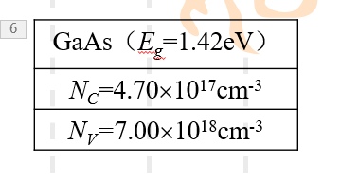

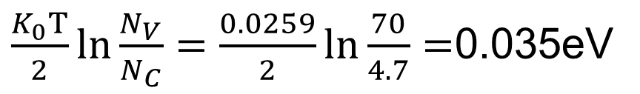

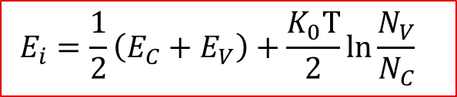

4.4本征半导体及其电中性条件
n=p
本征半导体的电中性条件。
$N_{C}exp\left[−\left(E_{C}−E_{f}\right)/K_{0}T\right]$=
$$N_{V}exp\left[−\left(E_{f}−E_{V}\right)/K_{0}T\right]$$
本征费米能级
$$E_{i}=E_{f}$$
$${E_{i}=\frac{1}{2}\left(E_{C}+E_{V}\right)+\frac{K_{0}T}{2}ln\frac{N_{V}}{N_{C}}}_{}$$
$\frac{K_{0}T}{2}ln\frac{N_{V}}{N_{C}}=\frac{0.0259}{2}ln\frac{70}{4.7}=$0.035eV
E_{C}
E_{i}
E_{V}
大连理工大学 张贺秋
Notes:
对于本征半导体，导带中电子是由价带中的电子获得晶格热振动能量后从价带激发到导带，在价带留下电子空位，即空穴。在热平衡时，导带电子密度等于价带空穴密度，即n=p█，这个表达式就是热平衡时本征半导体的电中性条件█。就是半导体保持总电荷等于零的条件。根据导带电子密度等于价带空穴密度关系█。同时，在本征半导体中定义本征费米能级Ei█，即Ei=EF，可以得到本征费米能级的表达式。█考察此公式中的第二项，一般的半导体价带空穴有效状态密度和导带电子有效状态密度数量接近，因此此项的值很小，本征费米能级就是在接近禁带中间的位置。如300K时的GaAs，本征费米能级的第二项等于0.035eV，这个数值与GaAs的禁带宽度比较是一个小值。则GaAs的本征费米能级偏离禁带中间位置比较小。因此在画能带简图中，本征费米能级的位置，经常就画在禁带的中间位置。

Slide 3
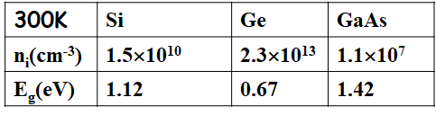
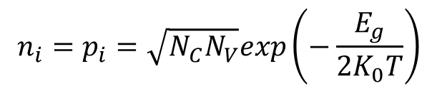
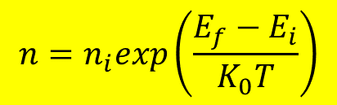


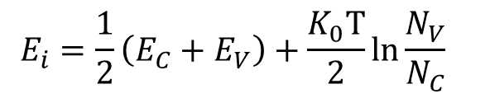






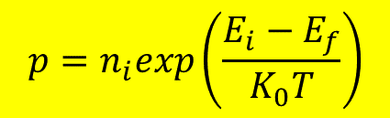
4.4本征半导体及其电中性条件
$$n=N_{C}exp\left[−\left(E_{C}−E_{f}\right)/K_{0}T\right]$$
$$n_{i}$$
$$=$$
$$p_{i}$$
$$p=N_{V}exp\left[−\left(E_{f}−E_{V}\right)/K_{0}T\right]$$
$$np=N_{C}N_{V}exp\left(−E_{g}/K_{0}T\right)$$
$${{=n}_{i}}^{2}$$
$$np={n_{i}}^{2}$$
任意非简并半导体
$$n_{i}=p_{i}=\sqrt{N_{C}N_{V}}exp\left(−\frac{E_{g}}{{2K}_{0}T}\right)$$
$${E_{i}=\frac{1}{2}\left(E_{C}+E_{V}\right)+\frac{K_{0}T}{2}ln\frac{N_{V}}{N_{C}}}_{}$$
$$n=n_{i}exp\left(\frac{E_{f}−E_{i}}{K_{0}T}\right)$$
$$p=n_{i}exp\left(\frac{E_{i}−E_{f}}{K_{0}T}\right)$$
大连理工大学 张贺秋
Notes:
对于本征半导体，导带电子密度称为本征电子密度，用符号ni表示，价带空穴密度称为本征空穴密度，用符号pi表示，本征电子密度等于本征空穴密度。即ni等于pi█。经常我们只用ni表示本征半导体中的电子和空穴密度，即本征载流子密度。又知道，热平衡时，在同一块半导体中电子密度公式和空穴密度公式█，则电子密度和空穴密度的乘积等于导带电子有效状态密度乘以价带空穴有效状态密度乘以e指数负的禁带宽度除以k0T█，本征半导体的电子密度等于空穴密度等于ni，此公式就等于ni的平方。考察此公式，对于同一种半导体材料，本征载流子密度ni是温度的函数，其中NC和NV都是温度的二分之三次方的函数，此外在e指数项中包括温度变量，禁带宽度也随温度增加而减小。对于不同种类的半导体，禁带宽度不同，ni也不同，表中█给出了Si，Ge，GaAs在300K时禁带宽度和本征载流子密度，可以看出禁带宽度越窄，本征载流子密度越大。另外，导带电子有效状态密度和价带空穴有效状态密度也受电子和空穴的有效质量影响，因此，本征载流子密度也受有效质量的影响。
此外，半导体的电子密度和空穴密度的乘积等于本征载流子密度的平方，适用于热平衡状态下任意的非简并半导体█。而不适用于简并半导体。根据本征载流子密度平方的表达式，得出本征载流子密度的表达式█。又知道本征费米能级的公式█。将本征载流子密度公式█代入到非简并半导体电子密度和空穴密度公式中█ █，可以得到导带电子与本征载流子密度和本征费米能级以及价带空穴与本征载流子密度和本征费米能级的公式。这两个公式一定要记住。从这两个公式可以看出，当费米能级高于本征费米能级，半导体中的费米能级距离本征费米能级越远则电子密度越大。当费米能级低于本征费米能级，半导体中的费米能级距离本征费米能级越远则空穴密度越大。注意：这两个公式也是只适用于非简并半导体，不适用于简并半导体。而且，在这两个公式中本征载流子密度和本征费米能级是电子密度和空穴密度的两个参数。也就是不论是掺杂的半导体还是不掺杂的半导体，只要是同种类的半导体，无论是热平衡还是非热平衡，本征载流子密度和本征费米能级作为参数都是一样的。接下来将分析半导体中掺入单一的杂质后载流子浓度、费米能级随温度变化情况。

